Slide 1




사용자가 어떤 작업 방식을 가지고 있는지 체크
Re:plan · 4차 개발 진행 발표
이번에 맞추는 것
집중하기 편한 작업 길이
시작하기 쉬운 방식
잘 맞는 장소와 분위기
플랜을 이행함에 효율적으로 알아가는 플래너
편한 대화 말투
2026.10.28
Notes:
4차 발표는 서비스 소개를 반복하지 않고, 이번에 구체화한 개인화 방향과 체크인 흐름을 보여 드립니다.

Slide 2


세부 내용이 아니라, 실행 방법을 맞춥니다
01 · 이번 개발의 초점
지양
지향
내용을 지나치게 세분화하는 계획
사용자에게 맞는 실행 방법
사용자가 말하지 않은 세부 주제까지 AI가 정해 줍니다.
집중하기 편한 작업 길이
시작하기 쉬운 방식
정처기 실기 — C 포인터·이중 포인터·연결 리스트 결합 문제 1시간
잘 맞는 장소와 분위기
편한 대화 말투
구체적인 범위를 주지 않는 이상, ai가 자세히 플랜을 적어줄 수 없다. 그렇다고 모든 범위를 주기에는 현실적으로 불가능하다
정처기 실기 문제 풀이 90분 — 작업은 ‘과목 + 하는 방식’까지만
같은 목표라도, 실행하기 편한 방법은 사람마다 다릅니다
Notes:
특정 과목을 잘 가르치는 AI가 아니라, 사용자에게 맞는 실행 방법을 지원하는 플래너입니다. 볼 수 없는 범위의 세부 내용은 지어내지 않습니다.

Slide 3



공통 사용자 정보와 프로젝트 맥락의 분리
02 · 사용자 정보 구조
1층 · 공통
모든 프로젝트가 함께 쓰는 정보
설문 성향
직접 말한 선호(말투)
반복해 확인된 습관
지금 프로젝트에 맞는 계획
2층 · 프로젝트
이 프로젝트에만 쓰는 맥락
AI가 요청마다 함께 넘기는 정보의 범위가 다르다.
목표·기간·계획
실행 기록
분량·시간 피드백
프로젝트를 끝내면 그 프로젝트에서 반복해 확인된 습관만 공통 layer에 옮기고, 분량 피드백 같은 일시적인 의견은 함께 정리한다.
Notes:
프로젝트 기록이 모두 자동으로 공통 성향이 되지는 않습니다. 반복해서 확인된 것만 옮깁니다.

Slide 4






설문으로 시작하고, 체크인으로 더 알아가기
03 · 사용자를 알아가는 방법
온보딩
맞춤 계획
실행
체크인
정보 누적
다음 계획
설문 4단계
작업 길이·시작 행동
체크·기록
대화로 묻기
선호와 관찰 구분
참고 정보로 반영
온보딩
체크인에서 묻는 것
- 정보가 없는 첫 사용자를 위한 최소한의 시작 정보.
- 로그인 후 한 번만 묻고, 나머지는 쓰면서 알아갑니다.
분량과 배정 시간이 알맞았는지
어디서, 어떤 분위기에서 했는지
- 집중과 컨디션은 어땠는지
한 번의 답으로 단정하지 않고, 직접 말한 선호와 반복된 관찰을 구분합니다
장소는 잘 됐던 곳을 선택지로만 제안하고 강요하지 않습니다 · 오늘 시연은 체크인 질문까지, 답변 저장과 누적 반영은 다음 발표
Notes:
체크인 답변은 모두 선택입니다. 답한 내용만 다음 대화와 계획의 참고 정보가 됩니다.

Slide 5
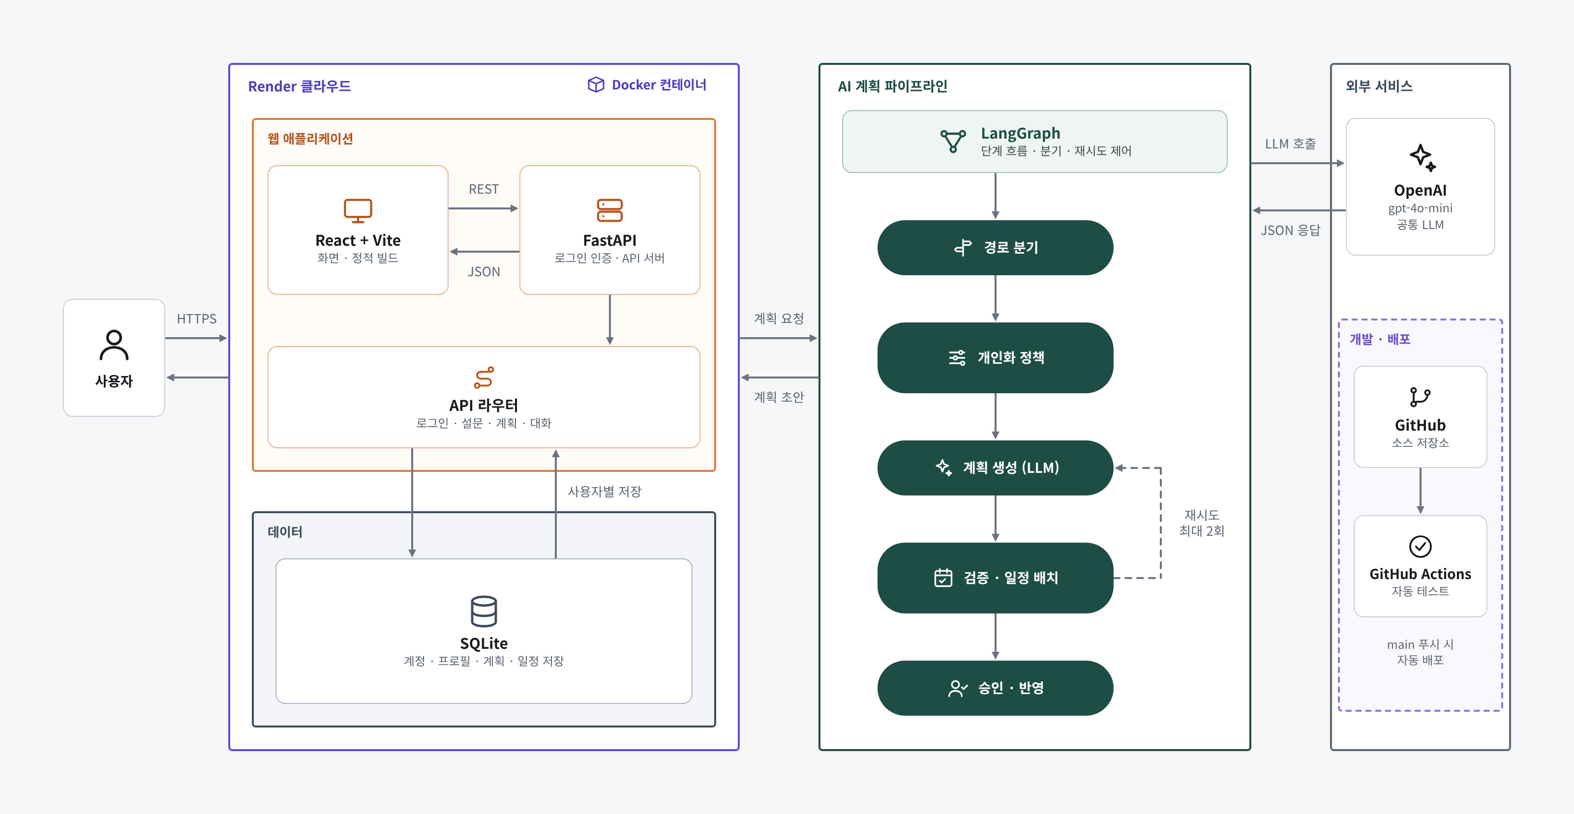



AI는 초안을 만들고, 시스템은 검증하고 저장합니다
04 · 시스템 아키텍처
화면
온보딩, 프로젝트 대화, 계획 검토, 체크인
백엔드와 AI 처리
필요한 사용자·프로젝트 정보를 모아 AI가 초안을 만들고, 코드가 시간·기간을 검증
저장과 반영
사용자가 확인한 계획과 실행 정보만 저장하고 다음 요청에서 다시 활용

Slide 6
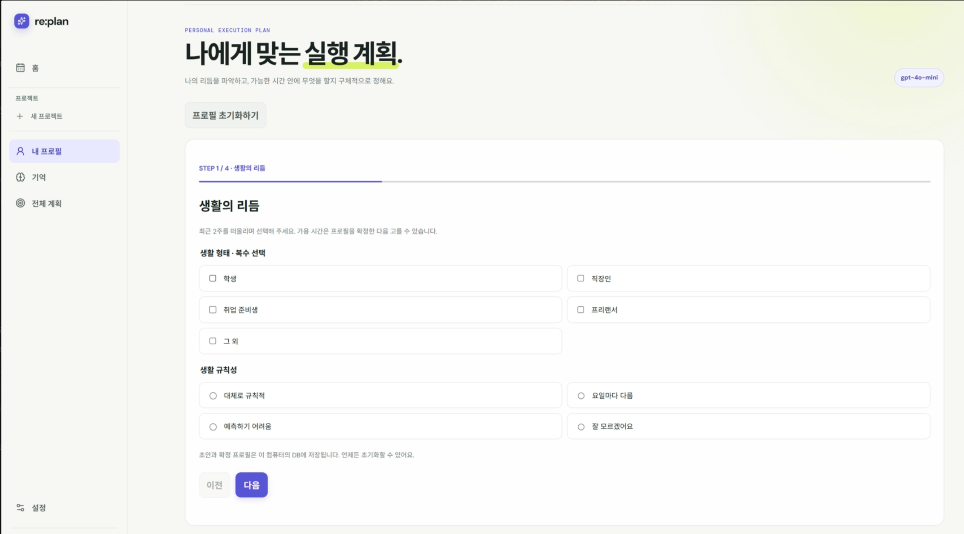
로그인 후 처음 한 번 하는 성향 설문지
UI 설계 · 1/6 성향 온보딩 (공통 층)
 | A 몰입형 | B 짧은 집중형
생활 형태 | 학생 | 취업 준비생
규칙성 | 대체로 규칙적 | 예측하기 어려움
어려운 점 | 특별히 없음 | 시작·집중
한 번에 집중 | 90분 | 30분
틀어지면 | 시간 다시 배치 | 할 일 줄이기
계획 방식 | 시간 지정형 | 작업량 지정형
답은 공통 층에 저장되어 모든 프로젝트 계획의 출발점이 된다.
Notes:
두 사용자를 성향이 확실히 다르게 답하게 했습니다. 시간대나 하루 시간은 묻지 않고, 기록과 매주 고르는 시간으로 대신합니다.

Slide 7
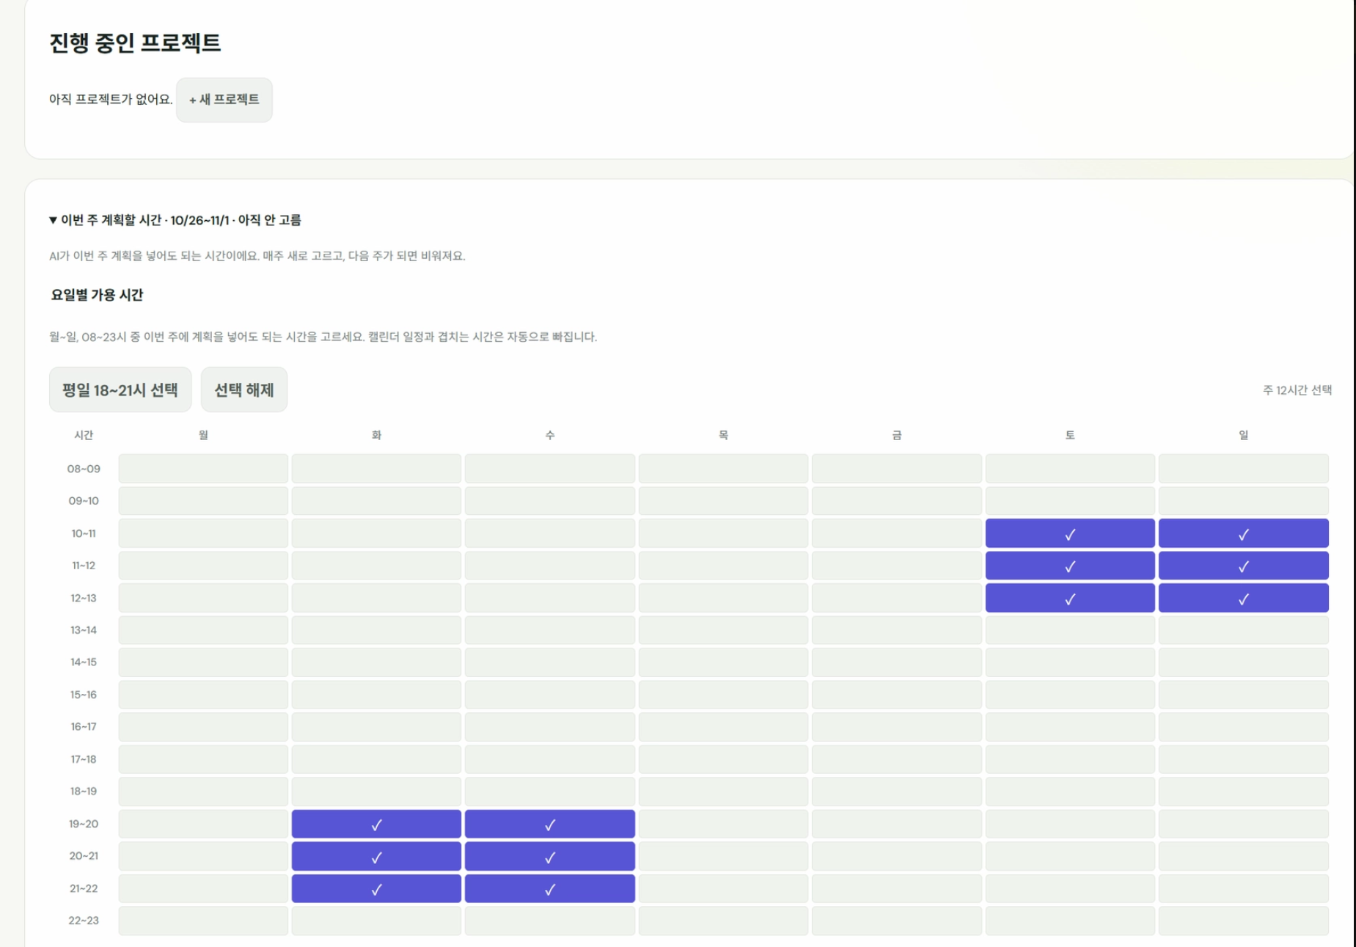



가용 시간은 설문이 아니라 매주 고릅니다
UI 설계 · 2/6 이번 주 계획할 시간
매주 새로 고름
다음 주가 되면 비워짐
이 시간과 프로젝트 기간 안에서만
가용 시간 안으로 플랜을 생성함
캘린더 일정과 겹치면 자동 제외
독립된 프로젝트끼리 가용 시간을 침해하지 않음
시연 설정
화·수 19~22시, 토·일 10~13시

Slide 8
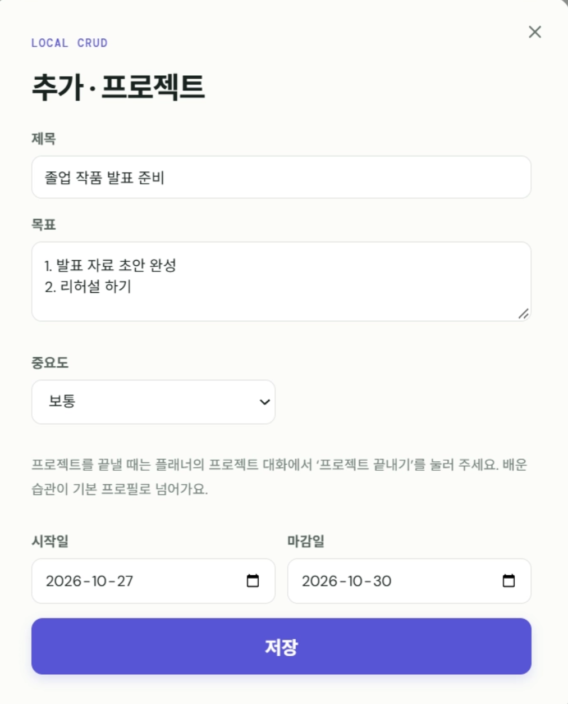




프로젝트는 서로 독립된 데이터가 쌓이는 곳
UI 설계 · 3/6 새 프로젝트
제목·목표·기간·중요도만 입력
목표에 적은 일(초안, 리허설)은 계획에서 빠지지 않게 함
저장하면 바로 그 프로젝트 대화로
프로젝트마다 대화 세션이 하나씩 주어짐
계획·실행 기록·피드백이 이 프로젝트에 쌓임
다른 프로젝트와 분리된 층에 저장되므로 섞이지 않음
LLM은 공통(공유) 층과 독립된 프로젝트의 맥락을 합쳐서 봄
시연: 두 사용자 모두 같은 프로젝트
10/27 ~ 10/30 · 발표 자료 초안 완성 + 리허설

Slide 9
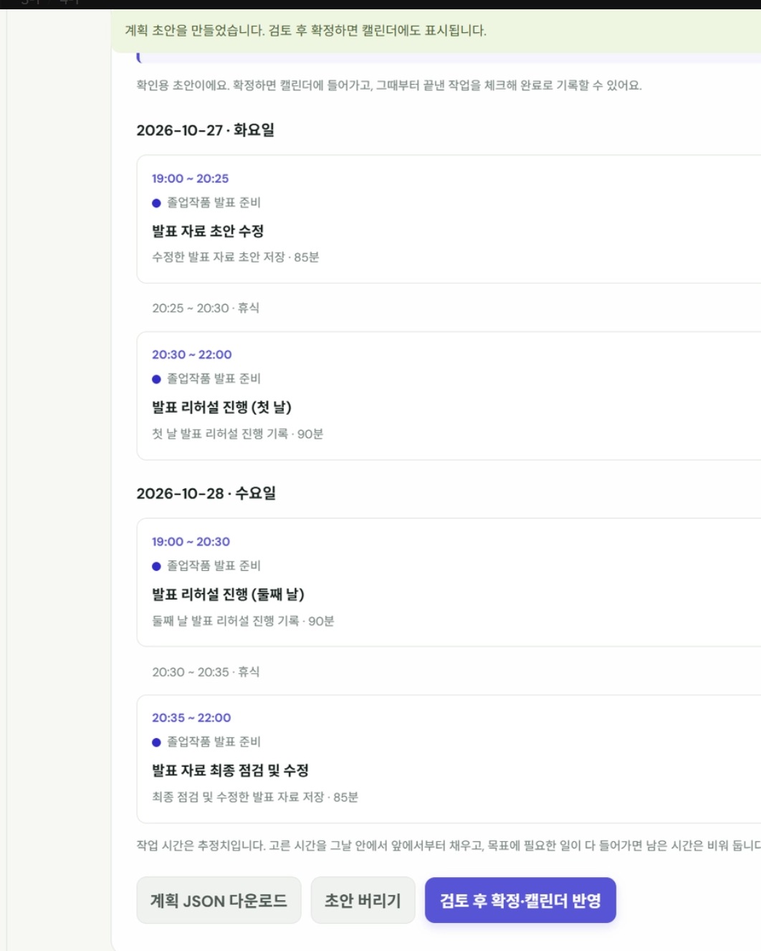
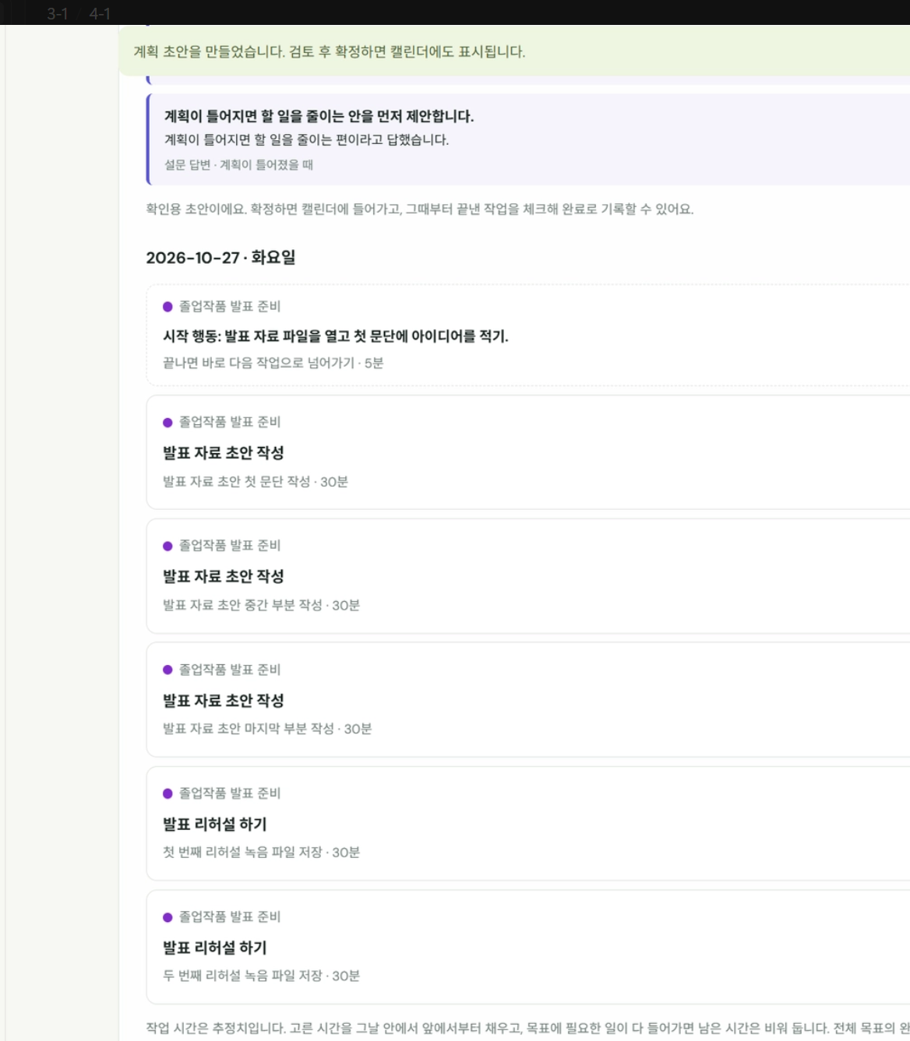
같은 요청, 한 번에 처리하는 양이 다릅니다
UI 설계 · 4/6 계획 초안 비교
같은 요청 “이번 주 안에 발표 자료 초안 끝내고 리허설 두 번 하고 싶어요”
A
B
A · 한 번에 길게 집중
85~90분 덩어리, 시각이 정해진 시간표, 시작 행동 없음
B · 짧게, 작은 행동부터
30분 단위, 매일 첫 작업 앞 5분 시작 행동, 시각 없이 할 일 목록
Notes:
두 계정에 같은 프로젝트, 같은 요청을 넣었습니다. 목표는 같지만 A는 긴 덩어리, B는 짧은 작업과 시작 행동으로 나왔습니다.

Slide 10
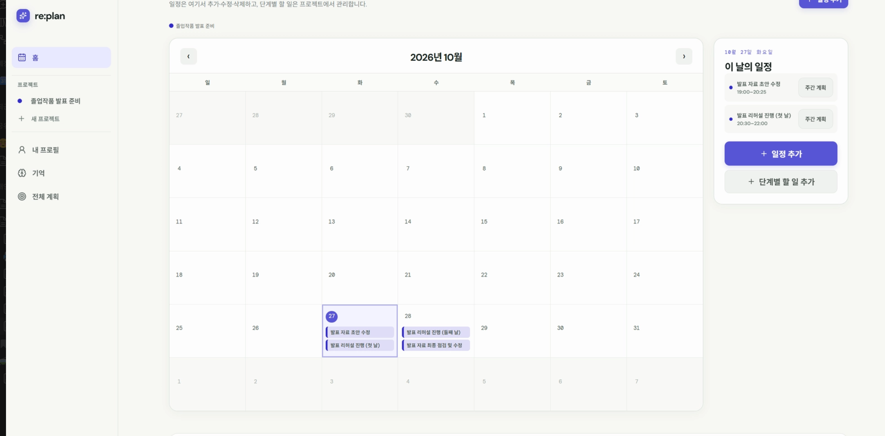


확정한 계획은 캘린더에 들어감
UI 설계 · 5/6 캘린더
가용 시간 : 화, 수 토, 일
마감일이 10/30 까지 이기 때문에, 분배 가능한 시간은 화, 수인 상황
확정한 작업이 홈 캘린더로
이번 주 일정을 한눈에 볼 수 있음
마감 안에서, 순서대로
프로젝트 생성시 마감일에 맞춰 플랜을 짬
진행 중인 프로젝트와 함께
생성한 여러 프로젝트를 한눈에 볼 수 있음

Slide 11
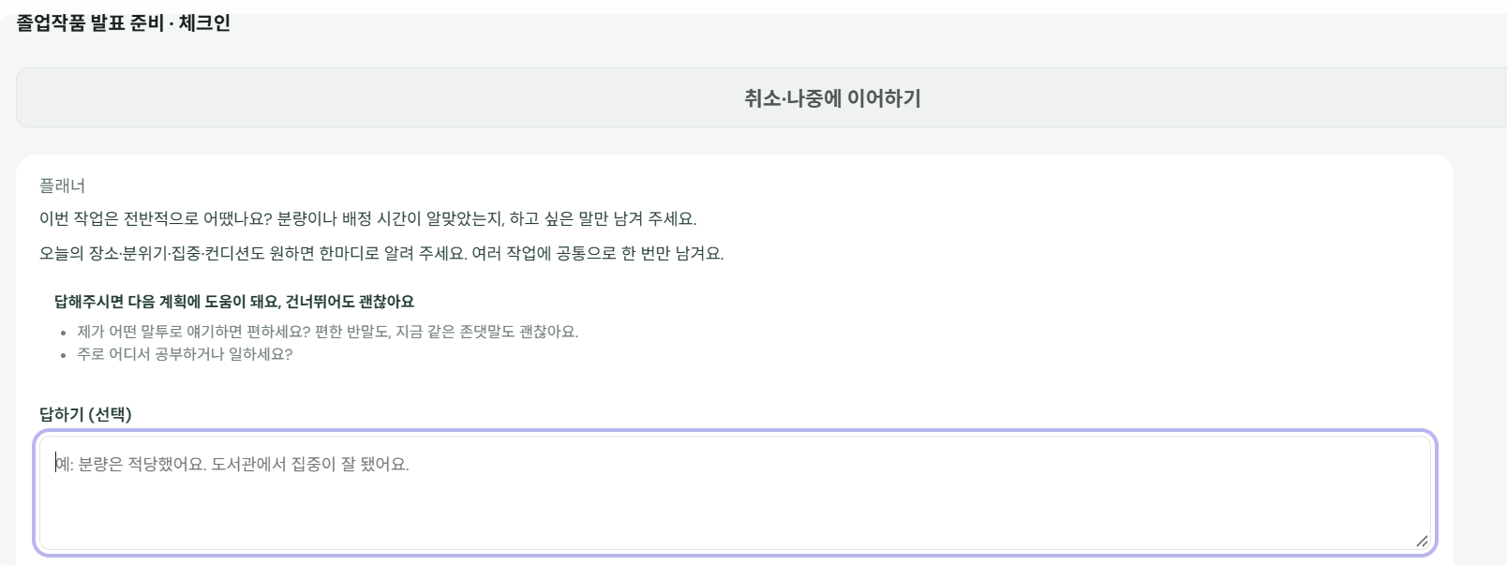
완료 여부와 함께, 플랜을 어떻게 실행했는지 질문
UI 설계 · 6/6 체크인
플래너가 먼저 물어봄
프로젝트 대화 안에서 진행합니다
분량부터 컨디션까지 한 번에
분량·시간, 장소·분위기, 집중·컨디션 등
사용자 성향에 대한 추가 질문
피드백 반영에 도움을 줌
- 답변 안 해도 무관함
1 작업별 결과 고르기
2 한마디 답 (선택)
3 정리된 내용 확인
4 저장·누적
다음 발표
다음 발표
Notes:
답하면 AI가 정해진 칸만 정리하고, 사용자가 확인한 뒤에만 저장합니다. 이 부분은 다음 발표에서 시연합니다.

Slide 12
현재는 체크인까지, 다음은 개인화의 정교화
05 · 현재까지와 남은 과제
지금까지
다음 발표 · 앞으로
온보딩 성향에 따른 사용자별 계획
체크인 답변 정리·확인·저장 시연
공통 정보와 프로젝트 맥락 분리
알게 된 것 누적 → 말투·계획에 반영
추출한 내용이 실제 뜻과 맞는지 검증
가용 시간·마감 안 배치, 작업은 아는 만큼만 세분화
습관·실행 패턴의 장기 분석과 효과 검증
프로젝트 대화 안의 체크인 질문
체크인·계획 검토 UI/UX 개선
사용할수록 나에게 맞는 실행 방법을 함께 찾아가는 플래너를 지향합니다
Notes:
완성된 자동 학습 서비스가 아니라, 기본 연결을 구현한 중간 단계입니다.

